Slide 1
BCC221
Programação Orientada a Objetos
Prof. José Romildo Malaquias
2015/1
Agradecimento: Prof. Marco Antônio

Slide 2
Introdução ao Curso

Slide 3
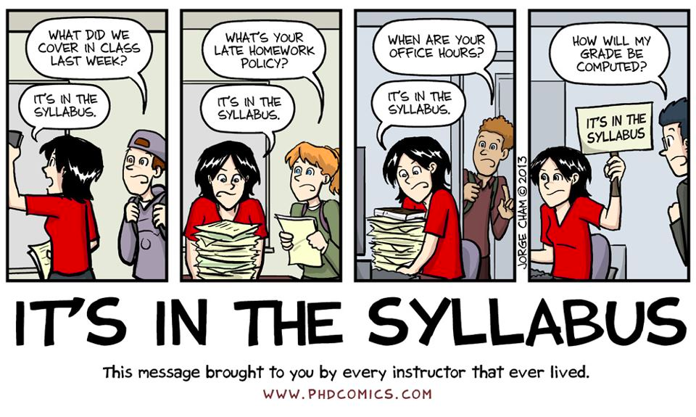

Slide 4
Carga horária semanal
4 aulas teóricas
Turma única
  Segundas e quartas às 08:20;
  Sala 18 – ICEB 3.

Slide 5
Objetivos
Ao final do curso é esperado que o aluno:
  Entenda com profundidade os conceitos de Programação Orientada a Objetos, sendo capaz de aplicá-los de maneira apropriada;
  Seja fluente na escrita, teste e depuração de programas orientados a objetos, com uso de APIs;
  Seja capaz de desenvolver sistemas orientados a objetos com acesso e abstraindo banco de dados;
  Seja capaz de desenvolver sistemas utilizando objetos remotos.

Slide 6
Metodologia
Aulas teóricas
  Apresentação de conceitos e aplicações.
Trabalhos extra-classe
  Consolidação da experiência com os temas tratados em aula
    Listas de exercícios a cada conteúdo apresentado.

Slide 7
Linguagem
A ementa da disciplina não menciona linguagem de programação
  Apenas bibliografia em C++ e Java.
Veremos a disciplina em 3 partes:
  Conceitos + UML;
  C++;
  Java.
Será dada maior ênfase a C++
  Pré-requisito para BCC322 - Engenharia de Software I.

Slide 8
C++ vs. Java
Os diferentes objetivos no desenvolvimento das linguagens C++ e Java resultaram em diferentes princípios e contrapartidas
  Java foi desenvolvida para ser fácil de utilizar e acessível a um público maior
    Além de uma poderosa biblioteca multiplataforma.
  C++ é uma linguagem poderosa desenvolvida para uma grande variedade de tarefas em programação
    Permite acesso total às características e performance da plataforma em que o software executará.

Slide 9
C++ vs. Java
De fato, uma das grandes diferenças entre C++ e Java está no nível de acesso à máquina
  C++ permite acesso baixo nível
    Principalmente à memória e registradores;
    Melhor desempenho.
  Java protege o programa com uma máquina virtual.
No entanto, a liberdade oferecida pela linguagem C++ pode causar danos maiores;
Java é utilizado em uma gama maior de dispositivos.

Slide 10
Recursos
Ambiente computacional de compilação, desenvolvimento e execução de programas
  Editores e Compiladores.
Programas de editoração e apresentação;
Software de apoio à aprendizagem, executado em um ambiente virtual
  Moodle.

Slide 11
Atividades dos alunos
Participação em sessões de discussão sobre estratégias de resolução de problemas utilizando os conceitos abordados;
Trabalhos implementação extra-classe.

Slide 12
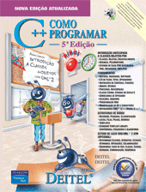
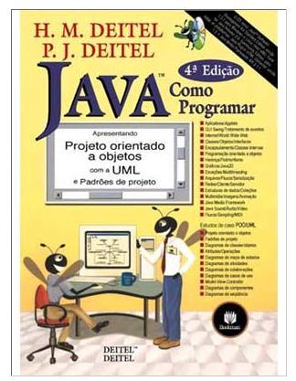
Bibliografia Básica
P. J. DEITEL, H. M. DEITEL. C++ Como Programar. Quinta edição. Pearson, 2006.
P. J. DEITEL, H. M. DEITEL. Java Como Programar. Oitava edição. Pearson, 2010.

Slide 13
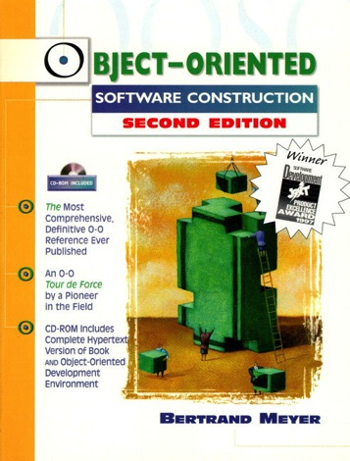
Bibliografia Básica
B. MEYER. Object-Oriented Software Construction. Segunda Edição. Prenttice-Hall, 1997.

Slide 14
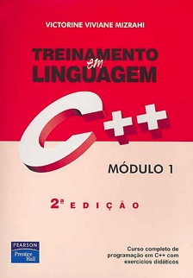
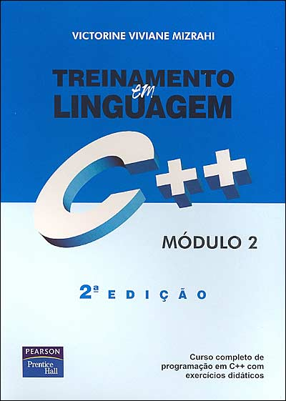

Bibliografia Adicional
V. V. MIZRAHI, Treinamento em Linguagem C++, módulos 1 e 2, Makron Books.
C++.com www.cplusplus.com
C++ Reference www.cppreference.com

Slide 15
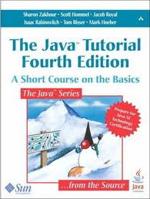

Bibliografia Adicional
The Java Tutorials
http://download.oracle.com/javase/tutorial/
API Java
http://download.oracle.com/javase/7/docs/api/

Slide 16
Avaliação
Provas práticas (4)
  (8 pontos).
Trabalhos de implementação computacional (2)
  (2 pontos + extras).
A frequência também é considerada.

Slide 17
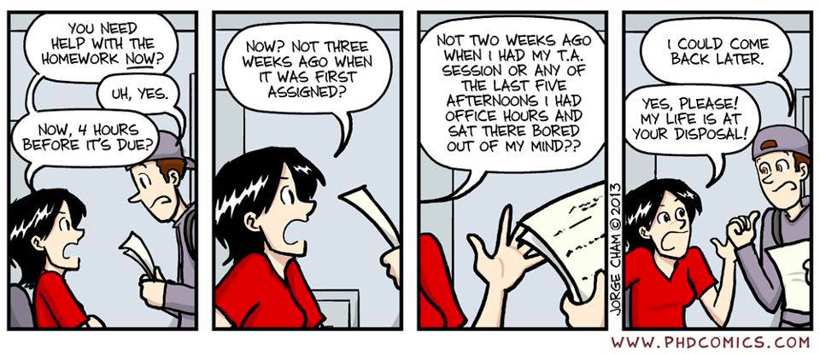

Slide 18
Listas de Exercícios
A cada conteúdo, uma série exercícios será disponibilizada
  Não é necessário entregar;
  Não contam para avaliação;
  Somente para treino.
Não haverá gabarito
  Dúvidas devem ser sanadas junto ao professor ou monitor.

Slide 19
Provas
As provas serão realizadas manualmente
  Se houver disponibilidade da turma, verifica-se a viabilidade de provas práticas.
As questões poderão ser retiradas das listas de exercícios.

Slide 20
Programa
Visão geral do paradigma de programação orientada a objetos;
Modelagem UML;

Slide 21
Programa
Programando em C++
  Classes, objetos, mensagens;
  Herança;
  Polimorfismo;
  Ligação dinâmica;
  Tratamento de exceções;
  Genéricos;
  Coleções;
  Objetos persistentes.

Slide 22
Programa
Programando em Java
  Herança;
  Polimorfismo;
  Interfaces gráficas;
  Tratamento de exceções;
  Genéricos;
  Coleções;
  Objetos persistentes.

Slide 23
Previsão de Provas
Prova I: 25 de março
  Até herança em C++.
Prova II: 29 de abril
  Até genéricos em C++.
Prova III: 27 de maio
    Até herança em Java.
Prova IV: 24 de junho
  Até coleções em Java.
Exames especiais: 06 de julho.

Slide 24

Perguntas?

Slide 25
Recomendações

Slide 26
O que se espera do aluno
Pontualidade
  Chamada uma vez por aula;
  Perdeu a chamada, não tem choro.
Dedicação exclusiva às atividades da disciplina durante a aula;
Proatividade;
Aplicação nas atividades extra-classe.

Slide 27

Recomendações
Cola
Nas provas e trabalhos, garante nota 0 para os envolvidos, independente se passou ou recebeu a cola e se a cola é parcial ou total.

Slide 28

Recomendações
LaTeX
O LaTeX é uma espécie de editor de textos científicos e profissionais (bem diferente do Word);
Nos trabalhos, relatórios em LaTeX valem pontos extras.

Slide 29
Atendimento
Professor
  José Romildo Malaquias
  romildo@iceb.ufop.br (não enviar programas)
  3559-1321
  Sala 21 DECOM
Monitor
  ?
  Horários a definir

Slide 30

Acompanhamento
O material das aulas está disponível no site www.decom.ufop.br/romildo/2015-1/bcc221
Além do material, outras informações estão disponíveis no curso BCC221 – Programação Orientada a Objetos do Moodle
  www.decom.ufop.br/moodle

Slide 31
Lista de E-mails
Cadastrem-se na lista de e-mails da disciplina:
  bcc221@googlegroups.com
Solicitem inclusão no endereço
  http://groups.google.com/group/bcc221

Slide 32
Acompanhamento
A ementa e o programa da disciplina podem ser encontrado no site da disciplina
  Bem como todo material disponibilizado.

Slide 33
Avisos
Checar frequentemente:
  Possíveis alterações no cronograma inicial;
  Avisos
  Etc.
Via lista de e-mails.

Slide 34
Perguntas?

Slide 35

FIM

